Slide 1
ETE 2019. június 05.
Energia- és klímapolitikai stratégiaalkotás és tervezés Tiszta, okos és megfizethető energia
Kádár Andrea Beatrix
Energetikáért felelős helyettes államtitkár

Slide 2
Globális energiapiaci átalakulás
Forrás: IEA, WEO (2018) - Új politikai forgatókönyv szerinti projekció

Slide 3
Integrált energia- és klímapolitikai stratégiaalkotás elemei, 2019
Új Nemzeti Energiastratégia megalkotása
Második Nemzeti Éghajlatváltozási Stratégia elfogadásával Éghajlatváltozási Cselekvési Terv kidolgozása
Nemzeti Energia- és Klímaterv (NEKT) véglegesítése
Tiszta Energia Csomag átültetése
Támogató konzultatív testületek
Energetikai Innovációs Tanács
Új NES-hez kapcsolódó munkacsoportok
Szakpolitikai terv az új MFF-hez (programozás)
Az új Nemzeti Energiastratégia Magyarország Nemzeti Energia- és Klímatervéhez szorosan kapcsolódik
A NEKT tervezete 2019. januárjában került benyújtásra az Európai Bizottság felé
A végleges terv benyújtásának határideje: 2019. december 31.

Slide 4
Az új Nemzeti Energiastratégia víziója: tiszta, okos és megfizethető energia

Slide 5
1. Fogyasztó kulcsszerepben: alacsony rezsi, erősödő energiafüggetlenség, választási szabadság
Fenntartható rezsi: termékpiaci verseny erősítése, takarékos hálózatfejlesztés és üzemeltetés, energiatakarékosság, okos energetikai megoldások és decentralizált termelési lehetőségek kihasználása
A fogyasztó függetlenségét erősítése: saját célra történő „háztáji” megújuló energiatermelés
Energiaszegénység visszaszorítása
Választási lehetőségek erősítése: mérés okosítás, digitalizált ügyintézés

Slide 6
2. Ellátásbiztonság további erősítése
Hatékonyabb energiafelhasználás ösztönzése
Hazai megújuló energia és szénhidrogén forrásaink
növekvő felhasználása
Régiós áram- és gázpiaci integrációnk erősítése
2019 kiemelt feladat: 2020-21. évi gázellátás

Slide 7
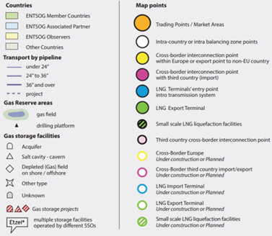
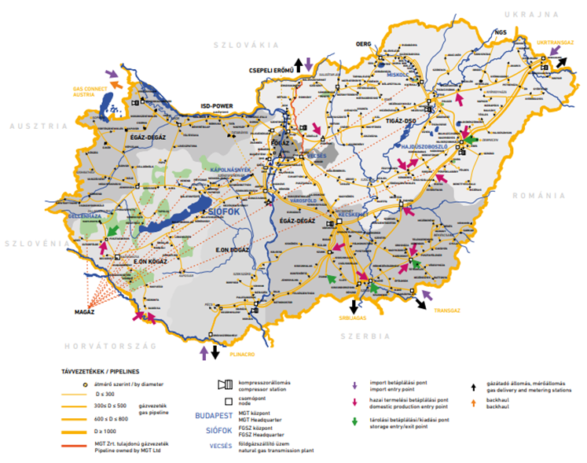
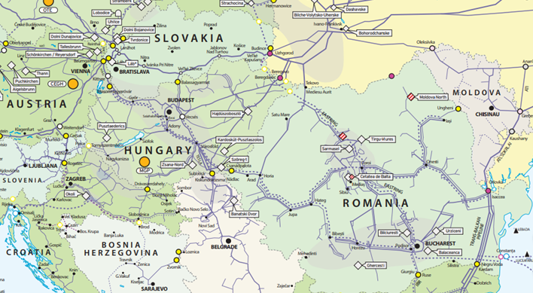
Ellátásbiztonság a földgázszektorban 1.
Az FGSZ Zrt. és az MGT Zrt. Nagynyomású földgázszállító vezetékei
Hálózatfejlesztések
Forrás: MEKH
Forrás: ENSOG

Slide 8
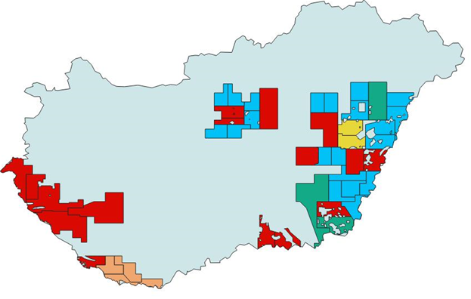
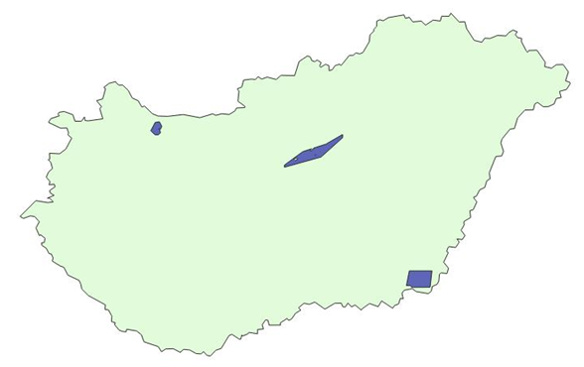
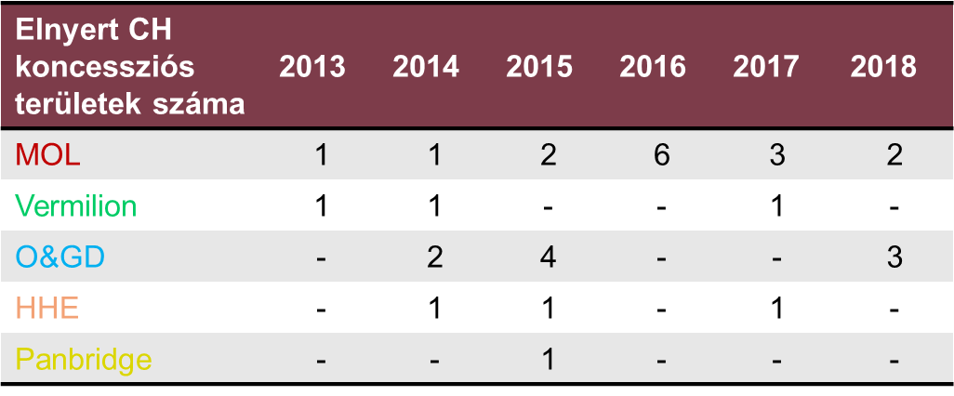
Ellátásbiztonság a földgázszektorban 2.
Bányászati koncessziók
Szénhidrogén koncessziók (2013-2018)
Geotermikus koncessziók (2013-2018)
2019. évi koncessziók
Szénhidrogén | Csongrád, Csorna, Érd, Kadarkút, Kisvárda, Nyírbátor, Pusztaszer és Zala-Kelet
Geotermia | Gádoros
Lignit | Sajókápolna

Slide 9
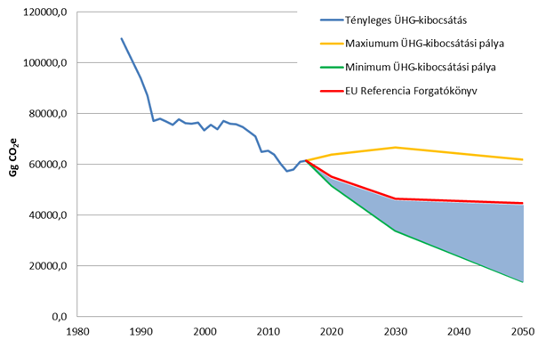
3. Az energiaszektor klímabarát átalakítása – pótlólagos ellátásbiztonsági és fenntartható rezsihasznok mentén
Magyar üvegházhatásúgáz-kibocsátási pályák 2050-ig
Előzetes ÜHG-csökkentési cél 2030-ra: legalább 40%
Közlekedészöldítés
Nukleáris energia hasznosítása
Energiamegtakarítás, energiahatékonyság
Megújulóenergia- hasznosítás
Forrás: NÉS-2

Slide 10
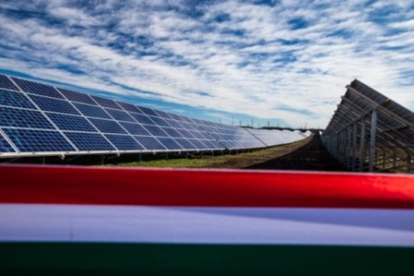
Nemzeti Energia- és Klímaterv tervezet Fő számszerűsített célok és az ezeket támogató fontosabb intézkedések

Slide 11
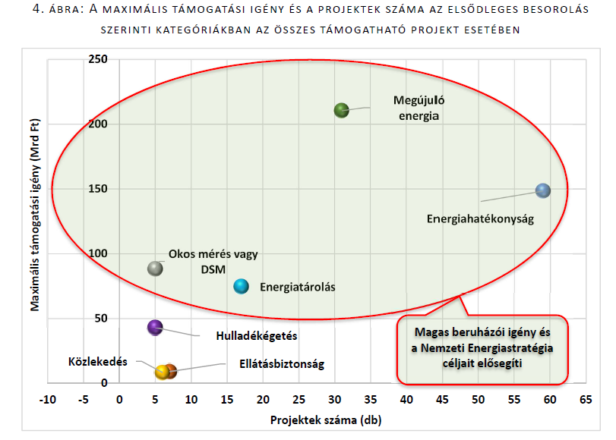
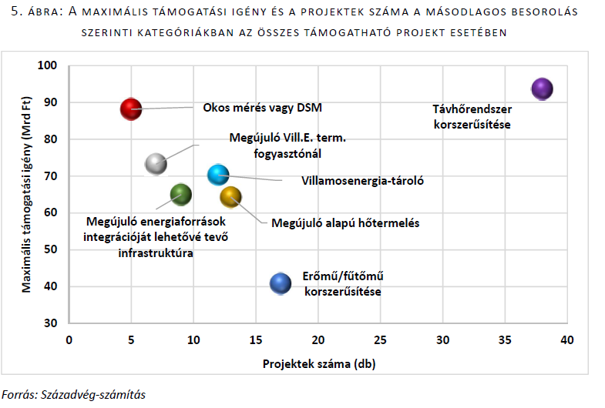
Modernizációs projekt igények előzetes felmérése
Forrás: Századvég

Slide 12
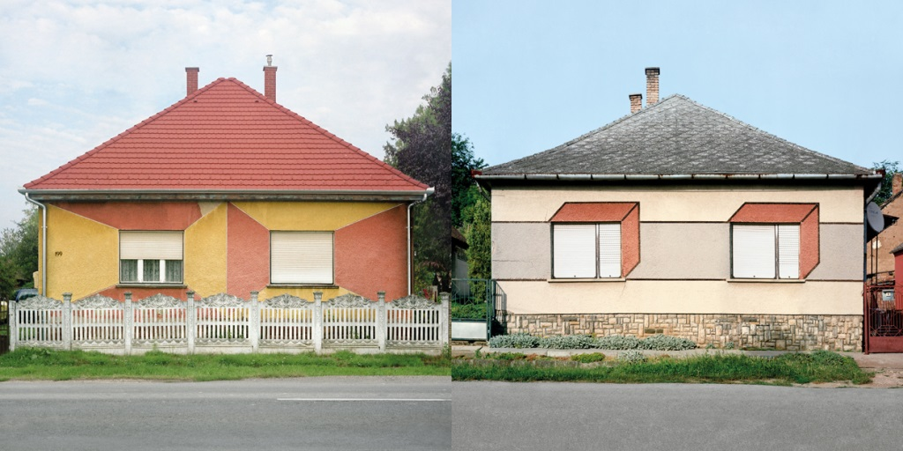
Épületenergetika
Nagy volumenű ESCO középületekre
„Kádárkocka” program
Kedvezményes hitel lakóépület korszerűsítésre

Slide 13
Közlekedészöldítés
A közlekedési energiafogyasztás előrejelzése
A közlekedés szén-dioxid-kibocsátásának előrejelzése
WEM | Közút | WAM
GDP-pályához igazodó fogyasztásnövekedés a 2016. évi cseh értékhez történő konvergencia | Alappálya WEM=WAM | GDP-pályához igazodó fogyasztásnövekedés a 2016. évi cseh értékhez történő konvergencia
Alternatív Közlekedési Stratégia Alacsony elterjedés forgatókönyv | Elektromobilitás | Alternatív Közlekedési Stratégia Reális elterjedés forgatókönyv
Nincs | EED 2030 szakpolitikai intézkedések | A kötelezettség 25%-a közlekedési szektorban
2019-től 6,4% (multiplikációkkal) | Bioüzemanyag bekeverési arány | 2020-tól az első generációs bioüzemanyag bekeverési arány a közlekedési energiafelhasználás 7%-a (uniós max.) → speciális bioüzemanyagok (E10, B100)
Forrás: Századvég
13

Slide 14
Hatékony távhő
A távhőtermelés összetételének előrejelzése - WEM
A távhőtermelés összetételének előrejelzése - WAM
32,0
30,1
32,0
29,6
WEM |  | WAM
WEM forgatókönyv szerinti távhőfogyasztás és hálózati veszteség | Összes távhőtermelés | WAM forgatókönyv szerinti távhőfogyasztás és hálózati veszteség
KEHOP források felhasználása | Megújuló alapú távhőtermelés | 2021-ig KEHOP felhasználása 2030-ig MATÁSZSZ szerinti potenciál kiaknázása
WEM forgatókönyv szerinti távhőfogyasztással arányos | Egyéb távhőtermelés | WAM forgatókönyv szerinti távhőfogyasztással arányos
Forrás: Századvég

Slide 15
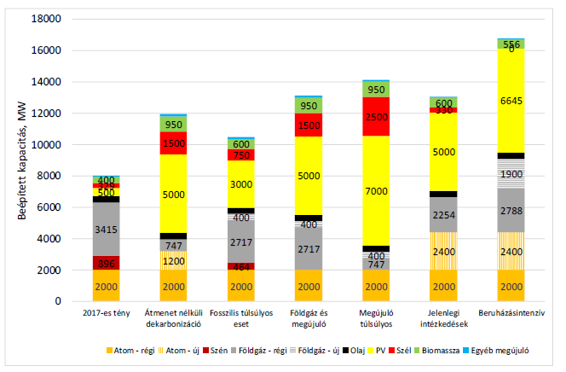
Megújuló villamosenergia-termelés
Kapacitás mix, 2030
Forrás: NEKT, REKK

Slide 16
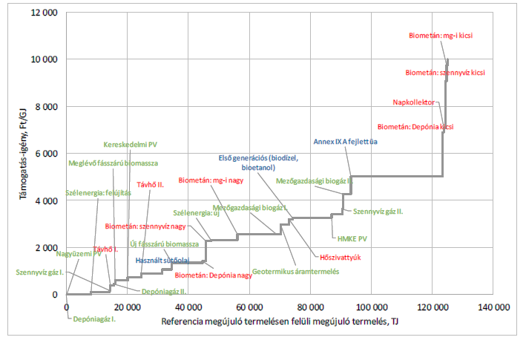
Mezőgazdasági biometán-hasznosítás
A REFERENCIÁN TÚL A MEGÚJULÓK PENETRÁCIÓJA KÜLÖNBÖZŐ TÁMOGATÁSI SZINT MELLETT
Hálózatba táplálás
Gázinfrastruktúra kihasználásának növelése
*: A zöld szín az áramszektort, a piros a hőszektort, míg a kék a közlekedési szektort jelöli
**: A nyilak minden esetben az adott technológia „kezdetét” jelölik, azaz a tőle jobbra lévő szakasz jelöli az adott erőforrás penetrációját
Forrás: REKK

Slide 17
4. Energetikai innováció és gazdaságfejlesztés Energetikai Innovációs Tanács
Alapítás: 2018. október 2.
Cél:
rendszeres konzultációs fórum működtetése
az energetikai innovációs lehetőségek feltérképezése
hazai energetikai innovációs potenciál hatékonyabb kihasználása
gazdaságfejlesztés elérése az energetikai innováció által
2019. március végéig szakpolitikai javaslatcsomag összeállítása
(szabályozás, finanszírozás, oktatási-kutatási programok, pilot-projektek)
Tagok:
ágazat szereplői, vállalatok, szolgáltatók
szakmai és tudományos partnerek
hatóságok, minisztériumok szakértői
EIT munkacsoportok:
Rendszerirányítási és hálózati oldali rugalmasság
Változó fogyasztói igények
Energiatárolási technológiák
Megújuló alapú energiatermelés
Nem konvencionális szénhidrogén-kitermelési technológiák
Nukleáris termelés innovációs környezete
Energiahatékonyság

Slide 18
Köszönöm a megtisztelő figyelmet!

